Slide 1

CTI技术基础
李 学 丰
呼叫中心系统顾问
13501149701
lixuefeng@gmail.com

Slide 2

议 程
概述
CTI技术原理
CTI协议介绍
CTI技术在呼叫中心系统中的应用
Q & A

Slide 3

概述--CTI的定义（一）
什么是CTI ？
是一种将计算机智能与电话呼叫处理系统相结合的技术。
注意：CTI并不是计算机技术和电话技术这两个集合的累加，
而是这两个技术领域之间的桥梁。
Computer Telephony Integration 计算机 电话 集成
 ＋  ＝ CTI

Slide 4
概述--CTI的定义（二）
计算机电话应用
电话应用方案
计算机方案
CTI技术
电话技术
  
计算机技术
 

Slide 5
概述--CTI技术的演进(一)
第一个阶段：定制系统阶段
任何想将电话系统和计算机系统集成在一起的用户，都必须直接和电话系统生产商交涉，以获得只有那个生产商才拥有的计算机电话接口使用权限。
这些接口可能是计算机和特定电话系统之间的规范，也可能是特殊操作系统的特定API。
计算机系统
定制应用软件
专用CTI协议
接口实现
电话系统

Slide 6
概述--CTI技术的演进(二)
第二个阶段：适用不同用户的API
每个开发出来的平台都会为应用软件开发者及电话系统生产商提供API接口。
每个开发小组都可以开发必要的软件以构建一个完整的方案而不需要依靠他人的工作。
满足软件开发者的需求。
计算机系统
应用软件
CTI API
电话专用CTI软件
专用CTI协议
接口实现
电话系统

Slide 7
概述--CTI技术的演进(三)
第三个阶段：CTI协议标准化
电话系统厂商只需要在自己的产品上适用这些软件。与应用软件之间唯一的相互作用只要通过标准的CT协议就可以全部实现。
满足电话系统生产商和用户的需求。
计算机系统
应用软件
CTI API
标准CTI协议软件
标准CTI协议
CTI接口实现
电话系统

Slide 8

概述--CTI技术的功能
电话控制(Telephone Control)
监测和控制电话机，使之成为计算机的外围设备。
呼叫控制(Call Control)
监测和控制电话呼叫、交换特征和呼叫路由，并合理使用音频发生器、音频检测器等所有交换网络的资源。
媒体访问(Media Access)
为电话呼叫提供由计算机处理、控制的各类媒体资源，如文件、数据、语音、传真、视频等。

Slide 9
不得不说的另一个概念——CT
CT——Computer Telephony
CT是CTI的广义定义；
CTI是CT的核心技术；

Slide 10
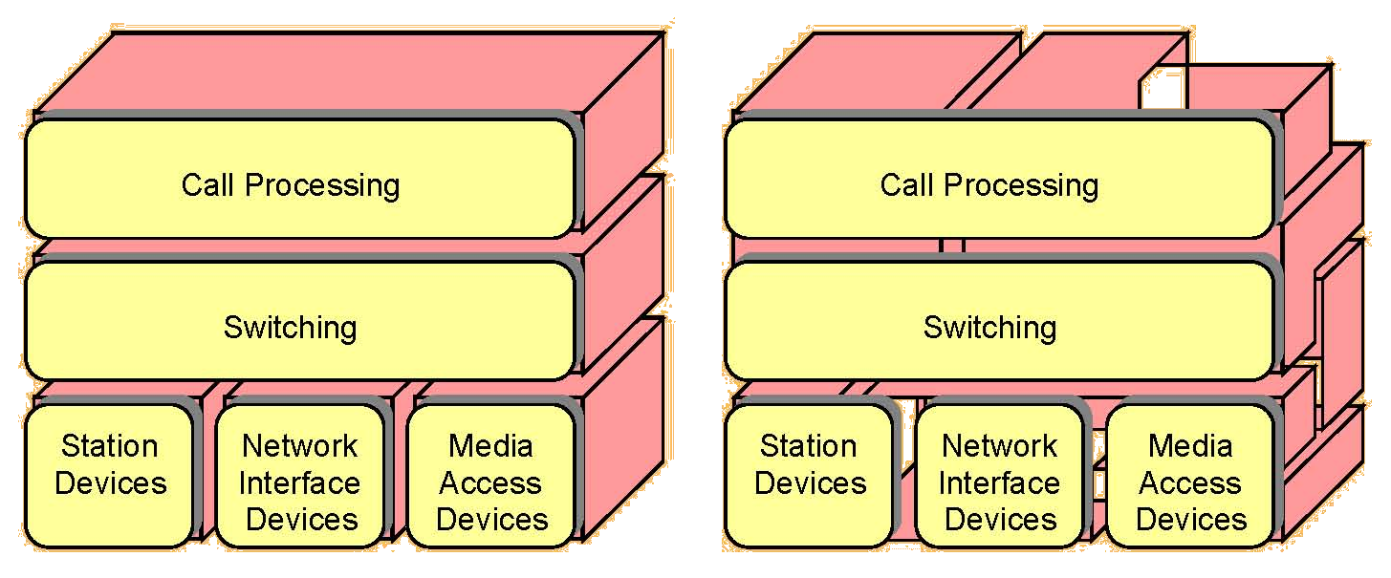
原理—CTI抽象
CTI抽象
通用抽象模型的建立允许以相同的术语描绘不同的实现，而不用管它们的内部细节。
呼叫处理
呼叫处理
交换
交换
电话
设备
网 络接 口设 备
媒 体访 问设 备
电话
设备
网 络接 口设 备
媒 体访 问设 备

Slide 11
原理—CTI抽象
手动处理与CTI处理比较
CTI系统可以象人一样，可以自由使用电话，并独立控制它。
监视和控制
☺  
CTI系统的控制并不是独占的。

Slide 12
原理—CTI抽象
监视和控制的范围
CTI系统能够访问的电话功能和电话系统的实现之间存在差异。
安全性
安全性的要求对系统的管理和操作增加了很大开销。安全性功能是实现CTI接口各个厂商间主要的不同之处。
厂商特定扩展
不同的厂商根据各自对电话应用的理解的不同，使得特定的电话系统拥有各自的特定扩展。

Slide 13
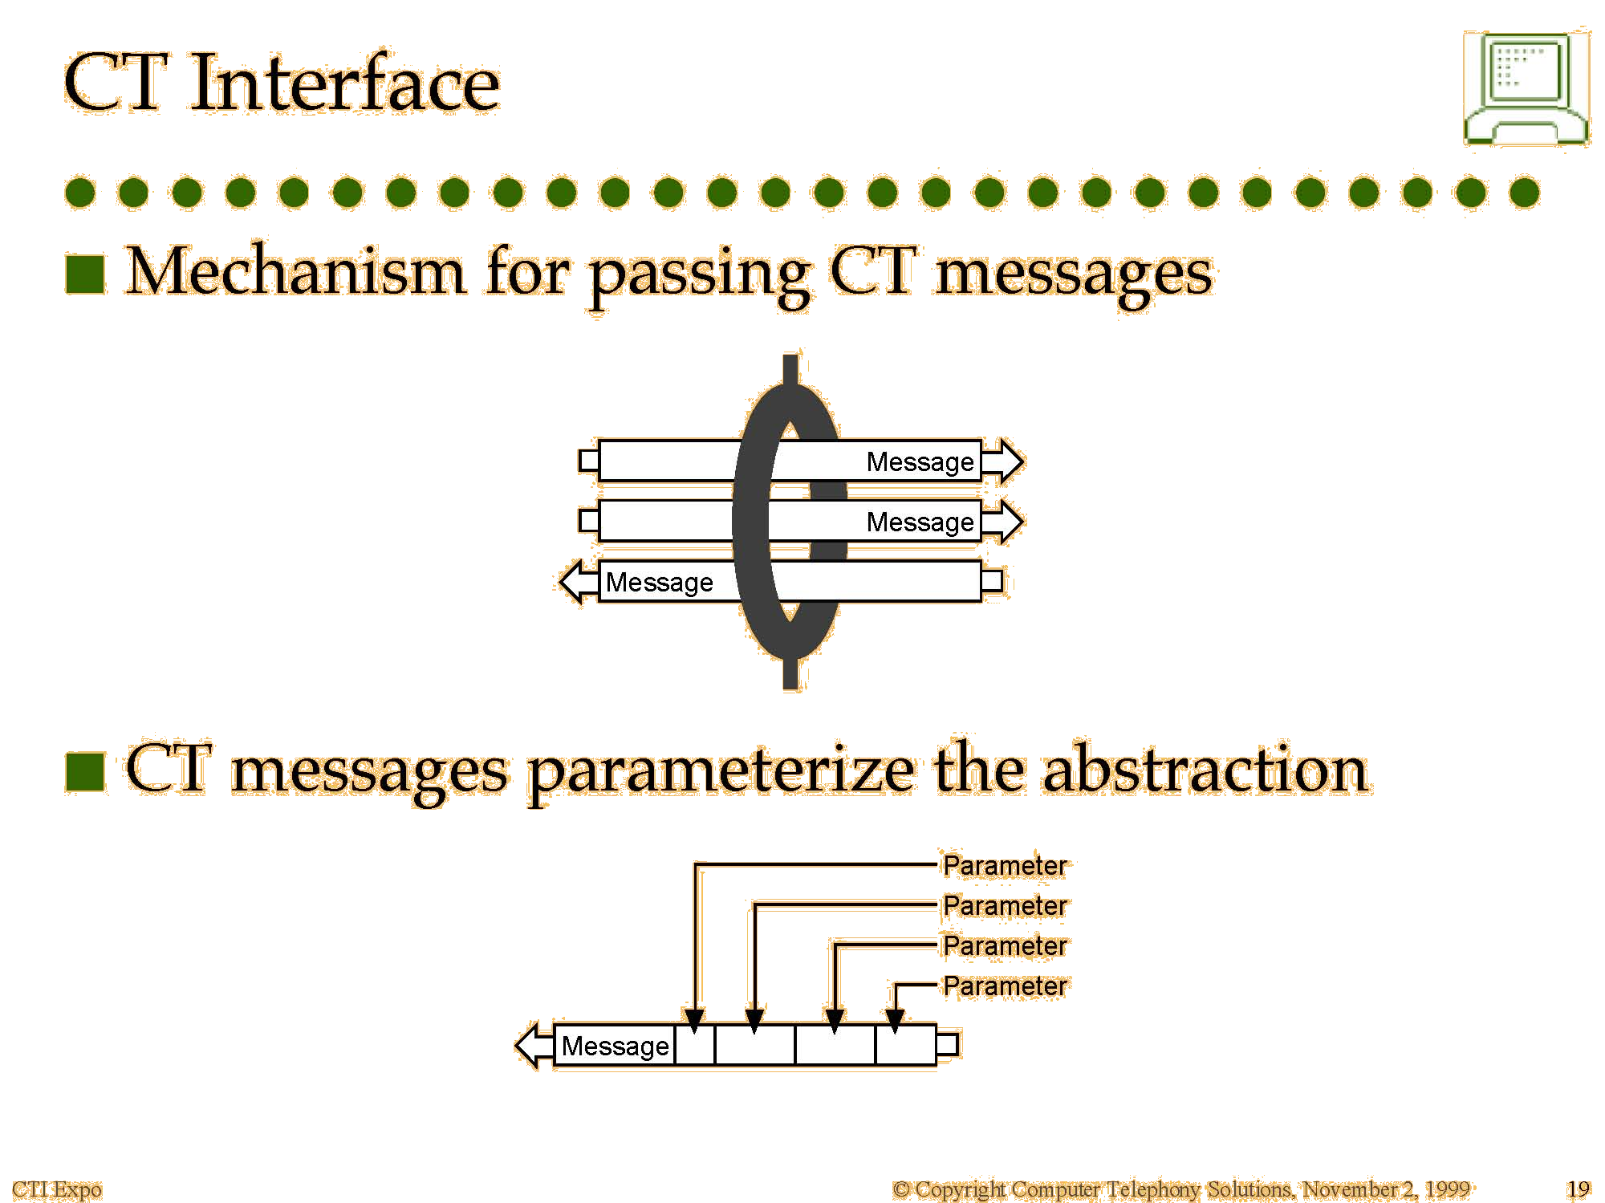
原理--CTI接口
CTI消息
CTI接口通过产生、发送和解释消息来操作，这些消息包括要执行服务的状态信息和请求。
消 息
消 息
消 息
参数化
仅仅通过简单的结构（设备、组件、呼叫、连接等）和合理的少量关于类型、状态和属性的词汇，即可为绝大多数的电话功能建模。
参 数
参 数
参 数
参 数
消 息

Slide 14
原理--CTI接口
模块化CTI系统
导入CTI系统的目的在于允许将各种硬件和软件组件的恰当组合装配到特定应用的系统中去。
最简单的CTI系统
 

通过编程接口
通过CTI协议

Slide 15
原理--CTI接口
组件交互边界
每个CTI组件通过组件交互边界与另一个CTI组件进行通信
组 件
组 件
消息流
组件交互边界
逻辑客户端和逻辑服务器
为了区分通过交互边界的CTI消息，将提供CTI接口的组件称为逻辑服务器，另一个通过交互边界使用CTI接口的组件称为逻辑客户端。
将组件组成系统
多个组件通过各种组合构成CTI系统。
多组件链
输出组件

Slide 16
原理--CTI接口
服务边界和范围
  交换域
  组件交互边界的逻辑服务器一边的所有组件集合
    交换机
    电话设备
  计算域
  组件交互边界的逻辑客户端一边的所有组件集合
  服务边界
  两个域之间的组件交互边界
交换域
计算域
CTI消息
服务边界

Slide 17
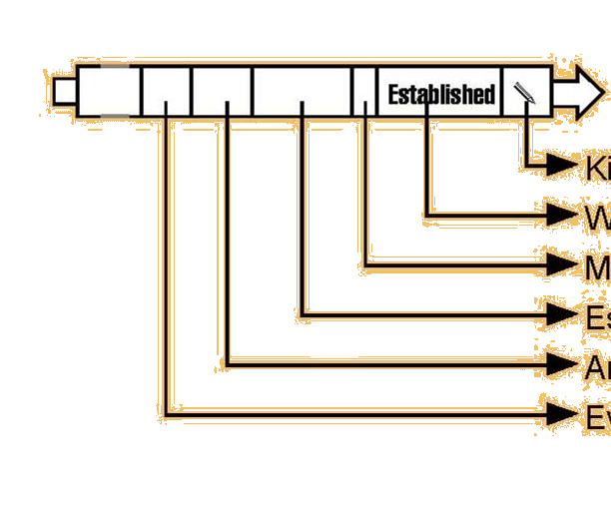
原理--CTI消息：事件(Event)
CTI事件
是从交换域发给计算域，用来表明交换域中状态迁移，以及状态或属性设置改变的消息。是计算域使用的用于监视交换域行为的主要机制，
类型：事件
呼叫建立
监控
建立连接
应答设备
事件原因

Slide 18
原理--CTI消息：事件(Event)
事 件 | 源 | 简 要 说 明
呼叫清除 | 呼叫 | 呼叫不再存在
呼叫信息 | 呼叫 | 更新与信息相关的呼叫
桥接 | 连接 | 转换到排队状态
连接清除 | 连接 | 转换到空状态
输送 | 连接 | 转换到发信号状态
数字拨号 | 连接 | 转换到初始状态
建立 | 连接 | 转换到接通状态
失败 | 连接 | 转换到失败状态
保持 | 连接 | 转换到保持状态
提供 | 连接 | 转换到发信号状态
起源 | 连接 | 转换到接通状态
排队 | 连接 | 转换到排队状态
恢复 | 连接 | 转换到接通状态
服务已启动 | 连接 | 转换到以启动状态

Slide 19
原理--CTI消息：事件(Event)
事件 | 源 | 简要说明
DTMF数字检测 | 连接 | DTMF数字检测
信号音检测 | 连接 | 信号音检测
按键 | 按键组件 | 按下按键
显示更新 | 显示组件 | 更新显示内容
插簧开关 | 插簧开关组件 | 改变插簧状态
指示灯模式 | 指示灯组件 | 改变指示灯模式
麦克风静音 | 麦克风组件 | 麦克风静音属性更新
振铃状态 | 振铃组件 | 改变振铃属性
扬声器音量 | 扬声器组件 | 扬声器音量属性更新
座席登录 | 座席组件 | 转换到座席登录状态
座席未就绪 | 座席组件 | 转换到座席未就绪状态
免打扰 | 逻辑模块 | 免打扰设备改变
转移 | 逻辑模块 | 转移设备改变
不在服务 | 设备配置 | 设备不在服务内

Slide 20
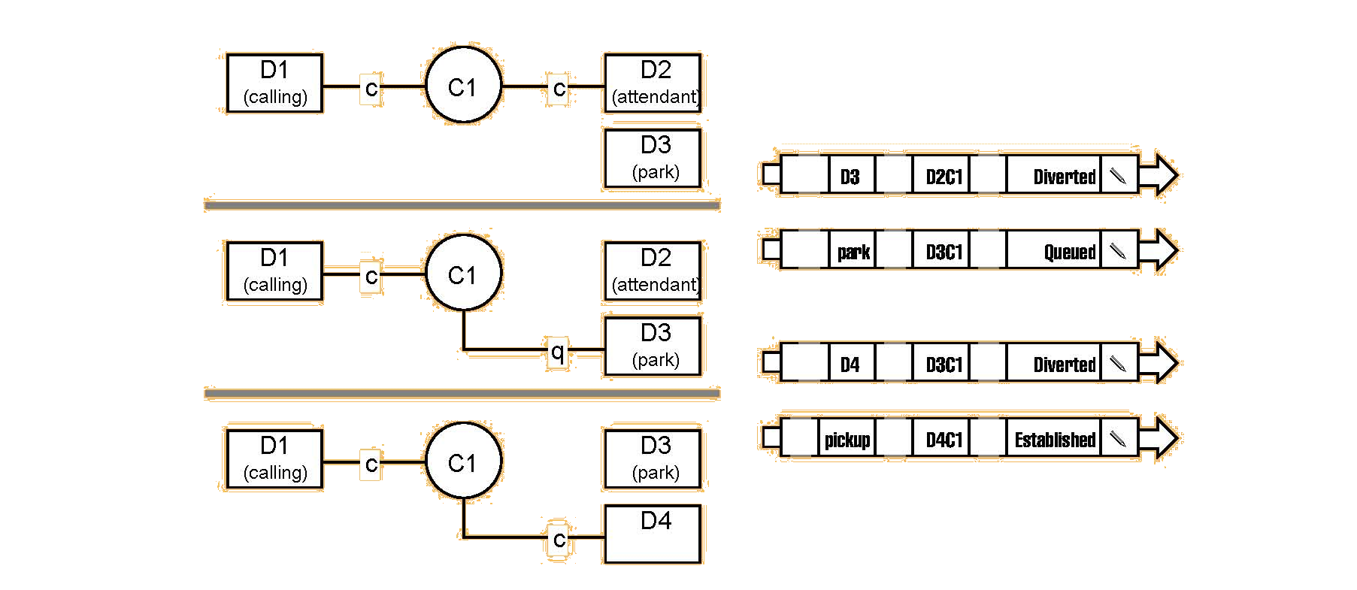
CTI消息：事件流(EventFlow)
事件举例——挂起和摘机的事件流图

Slide 21
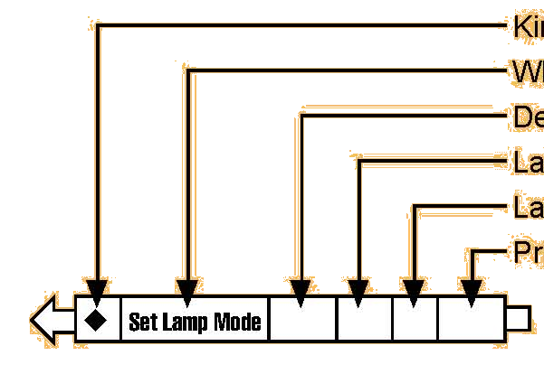
CTI消息：服务请求(ServiceRequest)
CTI服务请求
请求执行特定服务的消息。
交换域服务请求
计算机域服务请求
服务请求
设置指示灯模式
设备
指示灯
指示灯模式
保留数据
当服务请求消息由一个域发出时， 另一个域以“肯定”或“否定”来做确认。
如果服务结果在任何影响一个或多个连接的状态活动时，或者某些资源或属性的状态或设置，交换于将产生所有适当的事件消息，这与应答相互独立

Slide 22
CTI消息：服务请求(ServiceRequest)
CTI服务请求种类
与物理设备状态相关的服务请求
按键
获取和设置按键信息
获取指示灯信息
获取和设置显示内容
获取和设置等待指示器消息
获取音频设备信息
获取和设置插簧开关状态
获取和设置麦克风音量的大小
获取和设置扬声器音量的大小和静音
获取和设置振令状态
与电话功能和服务相关的服务请求
呼叫控制服务
呼叫相关服务
逻辑设备服务
指定到CTI接口的服务请求
系统状态服务
监视
快照服务
路由
媒体访问
厂商的其他特定扩展

Slide 23
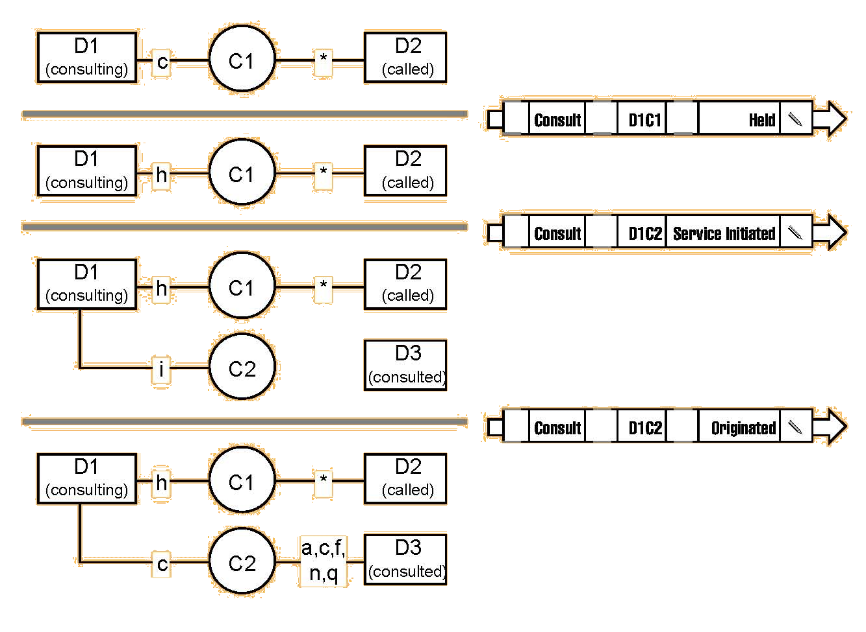
CTI消息：服务请求(ServiceRequest)
CTI服务请求举例

Slide 24
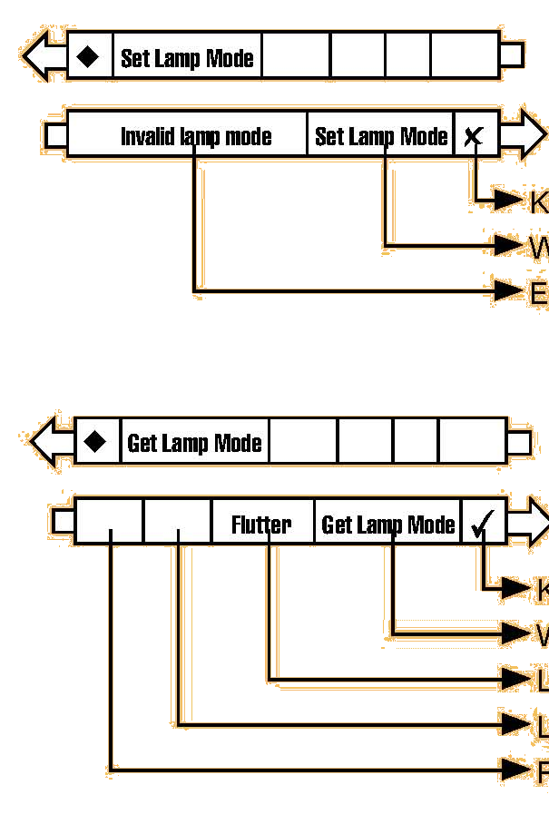
CTI消息：确认(Acknowledgements)
确认
标志被请求的服务是否能提供的消息。
否定确认
设置指示灯模式
如果由于某种原因，被请求的服务没有不能完成，要执行服务的域通过发送“否定确认”消息表明服务请求失败
无 效 的 指 示 灯 模 式
设置指示灯模式
类型：拒绝
设置指示灯模式
错误代码：无效的指示灯模式
获取指示灯模式
肯定确认
闪 烁
获取指示灯模式
表明被请求的服务已经或正在执行
类型：肯定确认
获取指示灯模式
指示灯模式：闪烁
指示灯
保留数据

Slide 25
CTI软件组织
CTI协议
CTI协议是在明确定义的通信路径上，在CTI系统之间传递消息的结构、内容、操作、控制和状态的规范。
CTI协议是高层协议，不假设任何特殊的底层协议栈。
可相互操作的CTI组件
CTI协议的
加密/解密
CTI协议

Slide 26
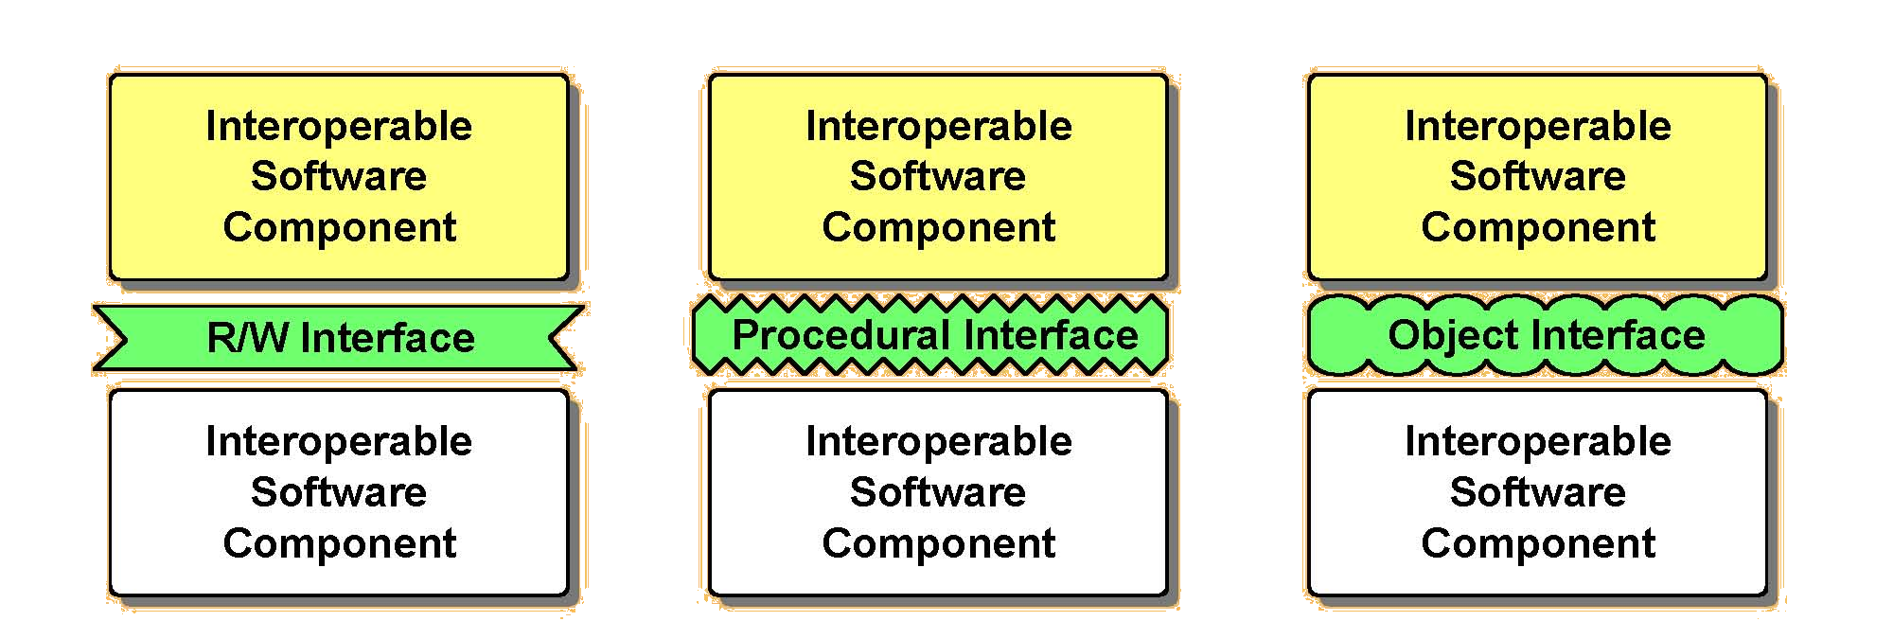
CTI软件组织
程序接口
是允许同一个硬件组件上的两个软件组件相互连接并且相互交换消息的机制，典型的是由函数调用完成。
“读/写”接口 (R/W Interface) ——简单程序接口
允许软件组件访问协议堆栈实现
“例程”接口 (Procedural Interface)——应用程序接口或API
允许两个软件组件通过一系列定义好的函数调用进行通信
“对象”接口 (Object Interface) ——面向对象
允许软件组件通过操作对象来调用电话功能。
协同工作
组件
协同工作
组件
协同工作
组件
读/写接口
例程接口
对象接口
协同工作
组件
协同工作
组件
协同工作
组件

Slide 27
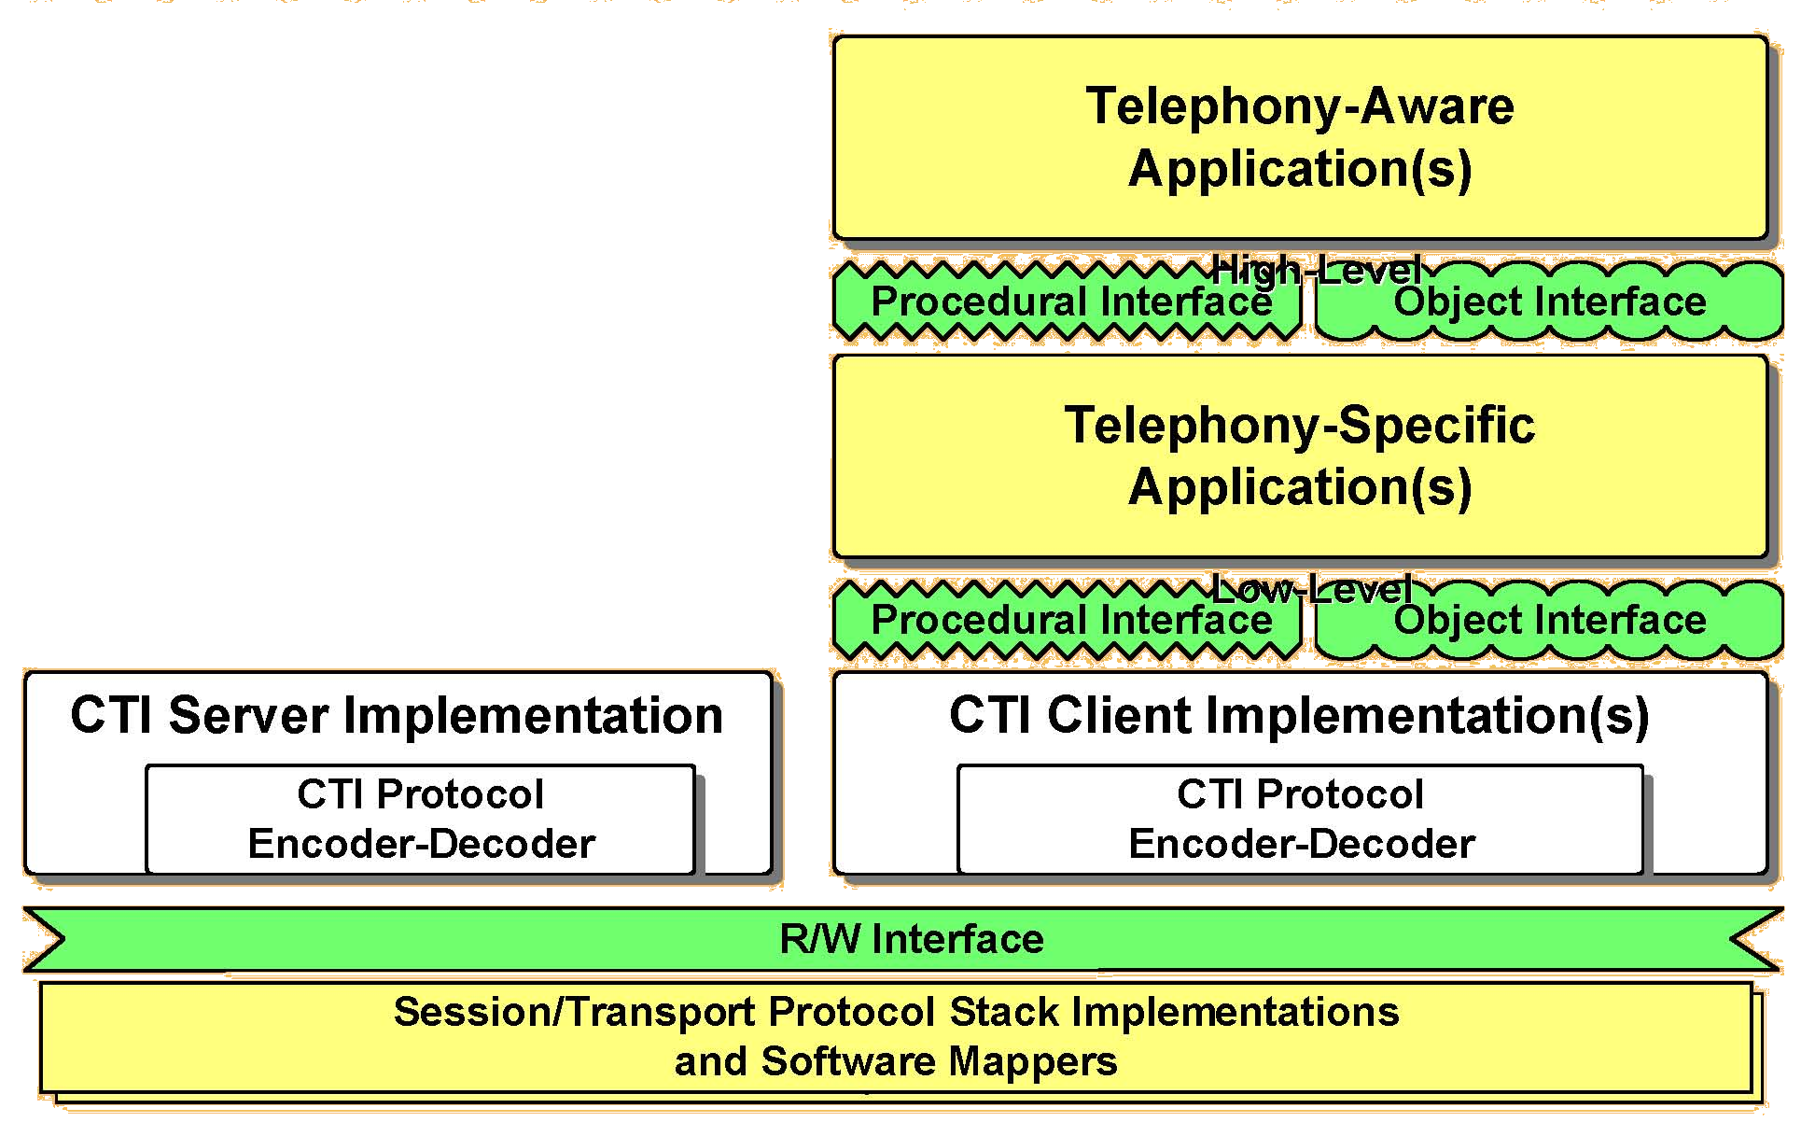
CTI软件组织
CTI软件框架：
CTI软件框架构成了在特定的硬件设备上集成CTI软件组件的基础。
电话响应应用程序
特定电话应用程序
CTI 服务器端实现
CTI 客户端实现
CTI协议
编码器/解码器
CTI协议
编码器/解码器
读/写 接口
会话/传输 协议堆栈实现
与软件映射

Slide 28
CTI软件组织
CTI服务器实现
作用：
  充当输出端组件
  充当逻辑客户端和不安全的CTI接口之间的防火墙
  在不同的协议之间转化
  增加逻辑服务器的功能
CTI客户端实现
R/W接口
软件映射器
CTI底层应用程序接口
媒体服务软件框架
媒体服务应用程序接口

Slide 29
CTI协议介绍
ECMA CSTA
Lucent/Novel TSAPI
Microsoft TAPI
ITU TASC
… …

Slide 30
CTI协议介绍——ECMA CSTA（一）
ECMA CSTA
ECMA(European Computer Manufactures Association)
—— 欧洲计算机制造商协会
主要建立信息及通信系统方面的标准，已经有30多年的历史
CSTA（Computer Supported Telecommunications Application）
——计算机支持的电信应用服务
AT&T、NorthernTelecom、Alcatel、Siemens、IBM、HP等公司
CSTA为集成计算机和电话网络平台定义了总体结构、要求和协议。这项技术标准强调了计算和交换的灵活性、双向通信和分布模型。CSTA服务是独立于交换平台的，它并不关心交换机是如何完成CSTA服务请求的特殊细节。

Slide 31
CTI协议介绍——ECMA CSTA（二）
CSTA（Computer Supported Telecommunication Application）
——计算机支持的电信应用服务
Phase Ⅰ （1992年）
  呼叫控制服务：呼叫应答、清楚连接、摘机、呼叫转移等；
  设备服务：话机性能，如 免打扰、转移和静音等待；
  状态报告服务
  系统状态和退出服务
Phase Ⅱ（1994年）
  呼叫控制服务：单步会议、单步转移、锁定呼叫等；
  设备服务：麦克风音量控制；
  语音设备服务：消息发送和消息记录；
Phase Ⅲ（1998年）
  增加了新的服务和事件类别，如交换、计算、与其他媒体集合等；
  增加了呼叫和设备控制的附加服务；
  加强了现有服务和时间的功能；
  基于群组的服务和事件管理（呼叫控制、设备控制等）；
  用连续“模板”描述服务和事件，包括初始/最终连接状态、连接状态迁移、事件监视序列等；

Slide 32
CTI协议介绍——TSAPI
Lucent/Novell TSAPI（Telephony Serices API）
TSAPI是基于CSTA的，采用C语言功能定义，且是数据型的（参数和结构）。
TSAPI的应用：
  呼叫管理
  呼叫显示
  呼叫登记
  按目录呼叫
  外拨呼叫
  来电的屏幕信息显示

Slide 33
CTI协议介绍——TAPI
Microsoft TAPI（Windows电话API）
为Windows平台提供“个人电话”功能，
  Win95（1.0）
  WinNT（2.X）
  Win2000（3.X）
组成：
Windows电话DLL
服务提供者接口SPI（Service Provider Interface）
应用编程接口API（Application Program Interface）

Slide 34
CTI协议介绍——ITU TASC
ITU TASC
ITU（国际电联）
TASC（Telephony Application of Telephoney&Computer）
“交换及与计算机电话应用”
将ECMA和ANSI的标准合成一个统一的标准体系，包括：
  基本描述：Q.1300；
  系统结构：Q.1301；
  服务功能：Q.1302；
  管理——结构、方法和需求：Q.1303；

Slide 35





CTI技术在呼叫中心系统中的应用
呼叫中心系统发展回顾（一）
第一代呼叫中心
（60’s早期）
人工手动处理用户呼叫。
PSTN

Slide 36

CTI技术在呼叫中心系统中的应用
呼叫中心系统发展回顾（二）
第二代呼叫中心
（60’s晚期）
通过PBX对呼叫进行简单处理（呼叫接入、排队、分配）
70’s引入IVR
PSTN

Slide 37

CTI技术在呼叫中心系统中的应用
呼叫中心系统发展回顾（三）
第三代呼叫中心
（80’s晚期）
引入CTI，通过计算机的智能控制对用户呼叫进行管理。
ScreenPOP
呼叫路由
呼叫统计
PSTN

Slide 38


CTI技术在呼叫中心系统中的应用
呼叫中心系统发展回顾（四）
第四代呼叫中心
（90’s晚期）
以“互联网”为代表的IP技术应用于呼叫中心，通过CTI系统的管理，与传统的语音应用融合为一体。
统一消息
统一排队
统一路由
统一监控
PSTN
Internet

Slide 39
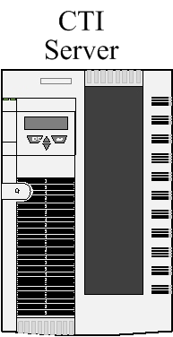
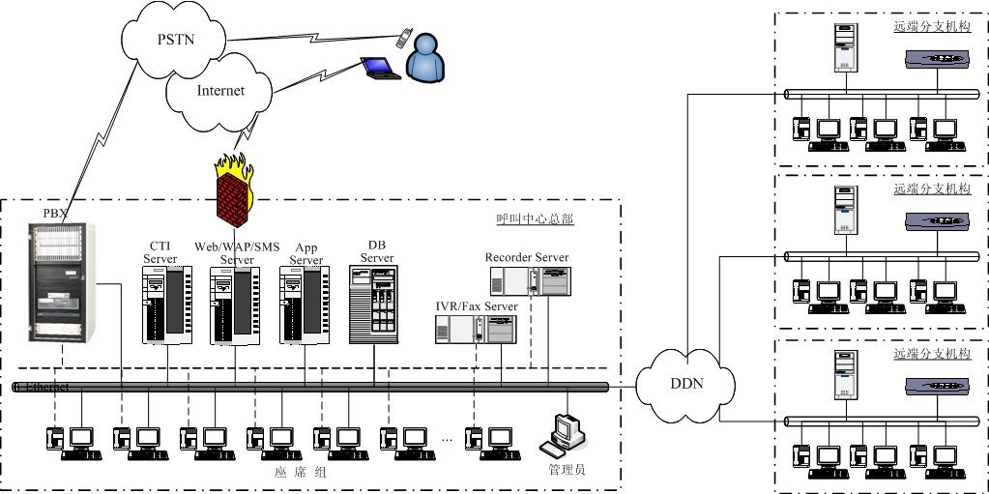
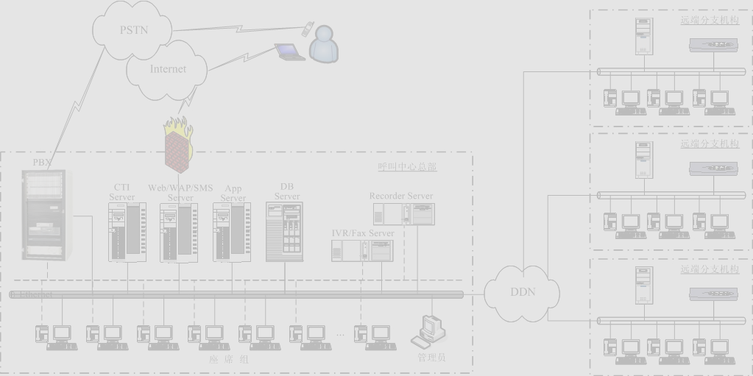
典型呼叫中心网络拓扑图：
CTI技术在呼叫中心系统中的应用

Slide 40

呼叫中心系统模块组件图
CTI技术在呼叫中心系统中的应用
座席应用
人力管理
CRM
系统
监控录音
报表统计
视频服务
VoIP
CTI平台
短信服务
Email
服务
WAP
服务
Web
服务
自动语音
服务
传真服务
交换机

Slide 41
呼叫中心系统功能逻辑抽象：
CTI技术在呼叫中心系统中的应用
信 息 咨 询
业 务 查 询
投 诉 处 理
消 息 通 知
用 户 回 访
外 包 业 务
社 会 调 查
外 包 业 务
… …
呼叫中心业务作业系统平台
短信收发
Web表单
自动传真
管理维护
报表监控
来电处理
智能呼出
Email
呼叫中心CTI处理平台
     

Slide 42
CTI技术在呼叫中心系统中的应用
呼叫控制
➢支持屏幕弹出功能。在振铃的同时，将客户的信息显示在座席屏幕上。
➢支持基本的软电话控制功能，包括：签入、签出、就绪、忙碌、来电应答、呼叫挂断、发起呼叫、呼叫保持、呼叫接回、咨询、转接呼叫、会议等。
➢支持反映软电话控制表现的即时报表功能。
➢支持设置和读取多个随路数据的功能。
➢支持Email的呼叫，并提供自动邮件识别、自动回复、座席回复功能，自动回复模板定制功能。Email呼叫可与语音等其它多媒体呼叫统一路由，座席桌面系统可统一受理。
➢支持WEB呼叫、Chat、网页协同、及基于H.323的语音和视频互动功能。➢
提供丰富的Active X和Java的 API接口及开发工具包，可以方便地实现座席桌面应用系统的定制，支持B/S架构。

Slide 43

CTI技术在呼叫中心系统中的应用
呼叫路由
➢支持用户通过电话、email、chat、传真、WEB等多媒体呼叫的无缝式统一路由功能。即可将电话来话和去话、电子邮件、WEB、传真、无线等多媒体渠道统一排队路由，所有渠道的状态完全被CTI详细记录，同一座席有能力处理不同媒介不同接入地点传来的交互请求。
➢支持同种和异种交换机组网的虚拟呼叫中心架构，并实现不同节点间的语音和数据漫游。
➢支持交换机ACD排队机制的兼容，除此之外更能支持座席、座席组的直接路由能力，即“软排队”功能，提高呼叫路由的功能性和业务管理的方便性。
➢支持图型化路由策略定制、设计及实施工具，以及在系统运行时修改并实施路由策略的动态重载能力。
➢支持基于用户的ANI、DNIS、DTMF信息，进行优先级路由策略，分配到相应的座席组或座席人员。

Slide 44
CTI技术在呼叫中心系统中的应用
➢支持基于技能的路由，可将语言、技术背景、业务水平等多种因素视为技能并综合考虑后作为呼叫分配的标准，并可根据特殊的需要集中配置座席，不受限制地赋予座席技能以及技能的等级。
➢支持基于数据库查询的路由，还可根据呼叫者的信息，由CTI系统路由引擎实现数据库查询，辨识客户身份，并设定客户的优先级分配到相应的技能组或座席人员。
➢支持基于交互历史的座席直接路由，如将呼叫者接通上一次为其服务的座席人员等，对于多次呼叫希望同一个座席员为其服务等情况下,根据座席工号或服务历史记录来查找过去为呼叫者服务的座席,并直接将呼叫分配到这个座席。
➢支持基本的座席最先空闲座席/最少占用座席等路由算法，支持按照话务量平均分配算法，可以设置座席一天的工作量等。

Slide 45
CTI技术在呼叫中心系统中的应用
支持多技能座席与专家座席选择功能，以及多重呼叫处理功能。具备多种技能的座席人员可以同时登录到多个不同的技能组，同时为多个不同业务的客户服务。座席在登录不同的技能组时，可以使用不同的技能等级接入，以保障为客户提供最优质的服务。
支持基于服务等级的路由，使影响呼叫中心服务质量的因素（座席、座席组、技能、技能组、混合技能）处于统一的管理机制中，座席的话务分配是通过基于风险分析的重要性加权算法动态完成，从而保证整体的服务等级。避免简单的“先闲先服务”的分配方式容易带来的座席工作量的不合理负担和低生产率。
支持基于预计等待时间的路由能力(EWT)，除在IVR或交换机中报读预计等待时间外，支持将其作为呼叫分配决策因素，可将EWT作为分配策略将呼叫分配至等待时间最短的队列。给呼叫者等待与不等待的选择,若不等则给出其他选择如：留言、选其他业务、预定自动回呼业务等。

Slide 46
CTI技术在呼叫中心系统中的应用
智能外呼
➢支持预览呼出：事先对某一接入号码登记一批将要呼出的电话，系统锁定空闲服务人员，并显示所有登记的电话及相关信息供其浏览，座席人员在了解了相关信息后发起呼叫呼出。
➢支持预测呼出：系统提供预测呼出登记，事先对某一接入号码登记一批将要呼出的电话，系统将根据一定的规则自动呼出，被叫摘机后分配给座席；可动态的学习客服人员的平均通话时间,以决定要打多少通电话出去。除了提供以上所提供的参数设定外,还应提供以下许多设定让系统管理员可以根据业务需求设定参数。
➢可针对呼出后不能成功完成的呼叫，可支持人工判断呼叫结果后，设定该呼叫的后续处理。
➢支持应答方信号自动侦测功能（如无人接听、占线、FAX、应答机等），并依据侦测结果设定后续处理工作。
➢来话和出话混合管理：一方面采集和查询主叫信息，决定如何处理和路由来话。另一方面根据条件和计划形成呼出队列，进行队列管理和预测式拨出，并能够使来话和出话混合路由，使座席可接听来话，也可执行出话业务，并在来话高峰时，利用出话功能降低呼损的能力。
➢具备辅助回呼功能，使呼叫者在座席全忙时可选择继续等待、定时回呼、立即回呼的功能，提高呼叫中心服务等级，至少支持二种回呼方式，语音回呼、WEB回呼。并具备系统自动外拨和应答方信号自动侦测功能。

Slide 47

衡量呼叫中心CTI平台的标准
衡量CTI平台的标准
功能性
稳定性 系统本身 容错 意外处理
开放性 软件 硬件
系统弹性 规模 网络 异构

Slide 48






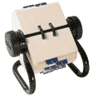










衡量呼叫中心CTI平台的标准（一）
功能性
E-mail
Fax
Phone
Mail
Web
Wireless
Routing Engine
Business Intelligence
Analysis & Planning
Desktop
applications
Legacy systems
Resource information
Interaction history
Enterprise Resources
Experts
Agents
Automated
Systems

Slide 49
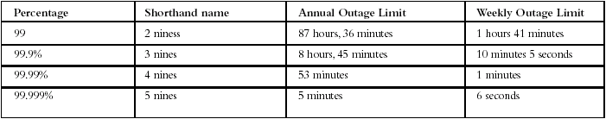
衡量呼叫中心CTI平台的标准（二）
稳定性
标准参考
影响因素
  系统整体品质的可靠性
  故障恢复功能
  误操作预防机制
  容错能力
  负载均衡能力

Slide 50
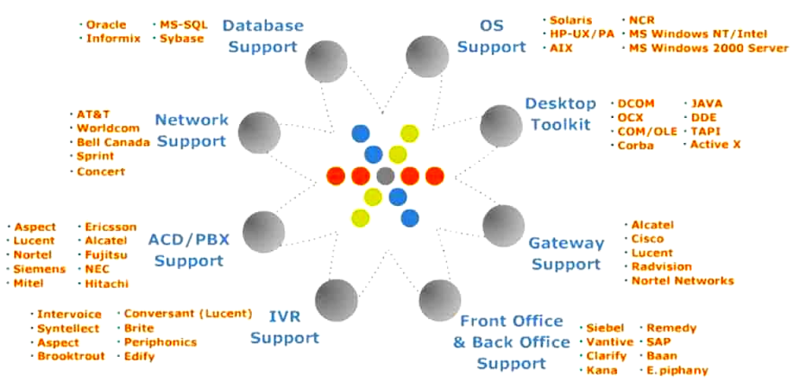
衡量呼叫中心CTI平台的标准（三）
开放性
软件：操作系统、数据库、桌面应用、CRM… …
硬件：服务器、交换机、录音、IVR、媒体网关… …

Slide 51

衡量呼叫中心CTI平台的标准（四）
系统弹性
系统规模可以灵活调整
适应各种网络模式
支持异构设备的接入

Slide 52
什么是CTI ？
是一种将计算机智能与电话呼叫处理系统相结合的技术。
注意：CTI并不是计算机技术和电话技术这两个集合的累加，
而是这两个技术领域之间的桥梁。
作用：1、屏蔽硬件差别，提供方便应用开发接口；
2、统一处理各类呼叫，整合各种服务渠道；
3、将业务逻辑应用于呼叫处理，提高效率；
Computer Telephony Integration 计算机 电话 集成
 ＋  ＝ CTI

Slide 53
Q & A

Slide 54

谢 谢！
李学丰
010-85188535-635
13501149701
Frank.Li@eSOON.com

